Slide 1

Trường TH Lê Văn Thế
Môn Tin Học
BÀI 22: Công cụ Wordpad
Gõ dấu tiếng việt
Sách: Luyện tập tin học 2
Giáo viên: Lê Văn Trường

Slide 2

Bài 22: Gõ dấu tiếng Việt
Mục tiêu bài học
Hoàn tất bài học này, các em biết cách gõ dấu tiếng Việt theo kiểu gõ Telex

Slide 3
Bài 22: Gõ dấu tiếng Việt
Hoạt động 1: Giới thiệu cách gõ Telex
Để gõ được các chữ cái tiếng Việt trong bảng chữ cái Việt Nam, ta cần phải kết hợp gõ nhiều kí tự như sau:
Chữ | â | ă | ê | ô | ơ | ư | đ
Cách gõ | aa | aw | ee | oo | ow | uw | dd
Để gõ các dấu thanh, ta gõ như sau:
Dấu | Sắc | Huyền | Hỏi | Ngã | Nặng
Cách gõ | S | F | R | X | J

Slide 4
Bài 22: Gõ dấu tiếng Việt
Hoạt động 1: Giới thiệu cách gõ Telex
Ví dụ:
Từ | bạn | đang | học | thầy | máy | tính
Cách gõ | banj | ddang | hocj | thaayf | mays | tinhs

Slide 5
Bài 22: Gõ dấu tiếng Việt
Hoạt động 2: Luyện tập cách gõ dấu tiếng Việt
Các bạn hãy ghi lại thứ tự các phím cần gõ để hoàn thành các từ sau:
Cha mej
Cha mẹ
Oong baf
Ông bà
Thaayf coo
Thầy cô
Truwowngf hocj
Trường học
Em yêu trường mến lớp
Em yeeu truwowngf meens lowps

Slide 6

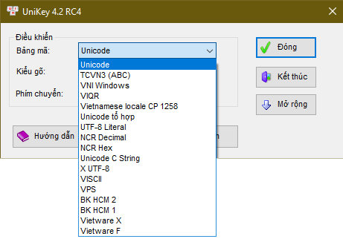
Bài 22: Gõ dấu tiếng Việt
Hoạt động 3: Khởi động bộ gõ Unikey
1. Từ màn hình nền (Desktop), nhấp đôi chuột trái vào biểu tượng Unikey
2. Nhấp chuột vào bảng mã, chọn mã Unicode.

Slide 7
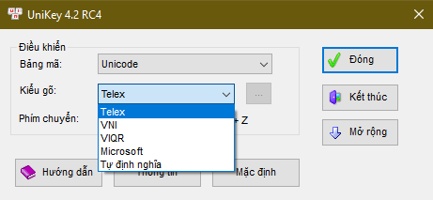
Bài 22: Gõ dấu tiếng Việt
Hoạt động 3: Khởi động bộ gõ Unikey
3. Nhấp chuột vào Kiểu gõ, chọn kiểu gõ Telex.

Slide 8
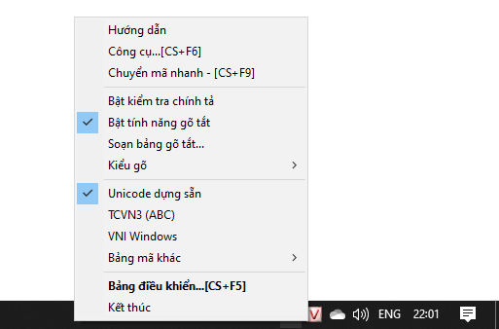
Bài 22: Gõ dấu tiếng Việt
Hoạt động 4: Tự khám phá
Em hãy nhấp chuột phải vào biểu tượng Unikey có hình chữ V nằm ở góc phải màn hình để chỉnh nhanh kiểu gõ và bảng mã.

Slide 9
Bài 22: Gõ dấu tiếng Việt
Hoạt động 5: Trải nghiệm
Dùng WordPad để tạo văn bản tiếng Việt có nội dung:
(font chữ Arial, cỡ chữ 16)
Chi chi chành chành
Cái đanh thổi lửa
Con ngựa chết trương
Ba vương ngũ đế
Chấp chế đi tìm
Ù à ù ập

Slide 10

Bài 22: Gõ dấu tiếng Việt
Hoạt động 6: Nhận xét
Hôm nay em đã:
Hiểu bài tốt
Thực hành tốt
Tham gia hoạt động nhóm
Tham gia hoạt động lớp
Và

Slide 11
Bài 22: Gõ dấu tiếng Việt
Hoạt động 6: Em có biết
Để chỉnh sửa văn bản đã gõ, em có thể đánh dấu khối bằng cách nhấn giữ chuột tại điểm đầu, kéo chuột đến điểm cuối rồi thả chuột.

Slide 12



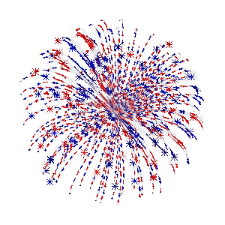
Đã kết thúc bài số 22

